Slide 1


Slide 2



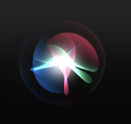

Slide 3


Slide 4


Slide 5
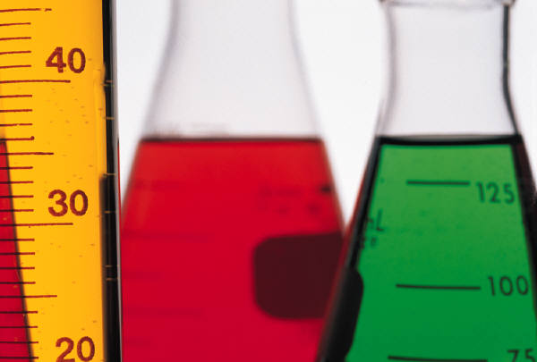

Slide 6


Slide 7


Slide 8
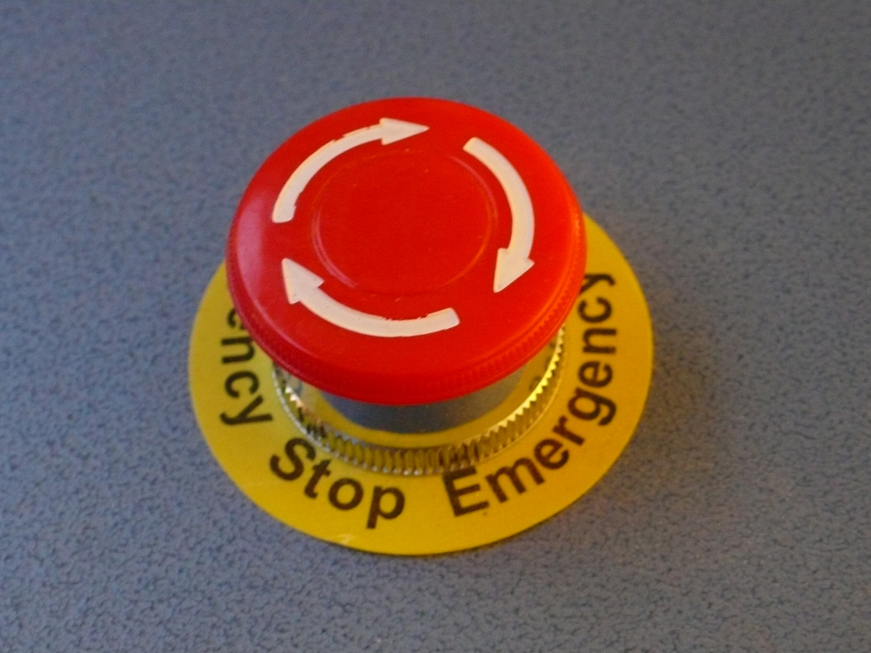

Slide 9


Slide 10
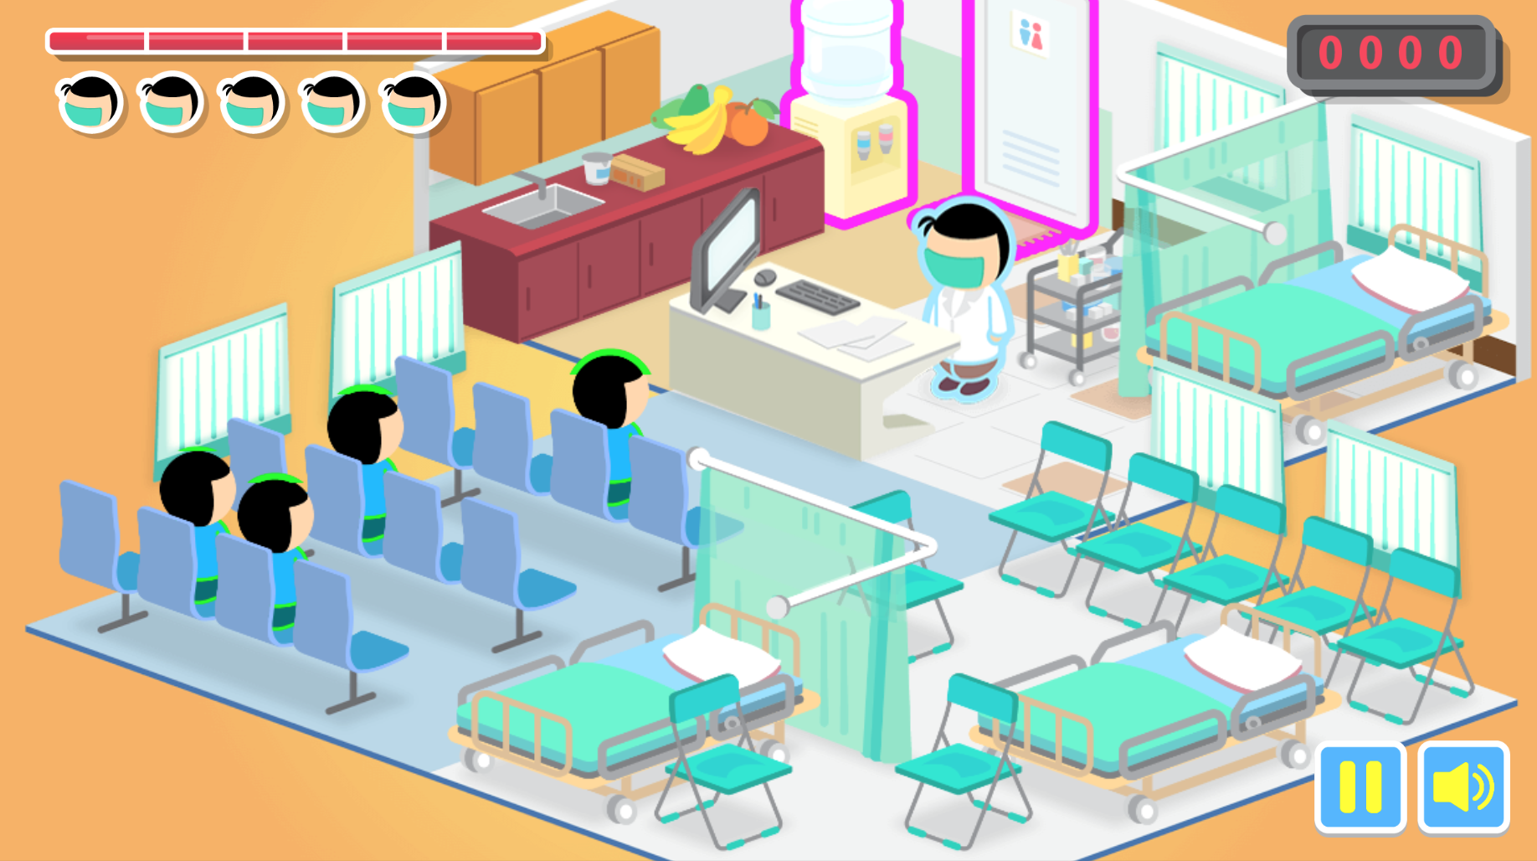

Slide 11


Slide 12
K | K | K | K | K | K | K | K | K | K | K | K | K | Na | Na | Na | Na | Na | Na | Na | Na | Na | Na | Na
K | K | K | K | K | K | K | K | K | K | K | K | K | Na | Na | Na | Na | Na | Na | Na | Na | Na | Na | Na
K | K | K | K | K | K | K | K | K | K | K | K | K | Na | Na | Na | Na | Na | Na | Na | Na | Na | Na | Na
K | K | K | K | K | K | K | K | K | K | K | K | K | Na | Na | Na | Na | Na | Na | Na | Na | Na | Na | Na
K | K | K | K | K | K | K | K | K | K | K | K | K | Na | Na | Na | Na | Na | Na | Na | Na | Na | Na | Na
K | K | K | K | K | K | K | K | K | K | K | K | K | Na | Na | Na | Na | Na | Na | Na | Na | Na | Na | Na
K | K | K | K | K | K | K | K | K | K | K | K | K | Na | Na | Na | Na | Na | Na | Na | Na | Na | Na | Na
K | K | K | K | K | K | K | K | K | K | K | K | K | Na | Na | Na | Na | Na | Na | Na | Na | Na | Na | Na
K | K | K | K | K | K | K | K | K | K | K | K | K | Na | Na | Na | Na | Na | Na | Na | Na | Na | Na | Na
K | K | K | K | K | K | K | K | K | K | K | K | K | Na | Na | Na | Na | Na | Na | Na | Na | Na | Na | Na
K | K | K | K | K | K | K | K | K | K | K | K | K | Na | Na | Na | Na | Na | Na | Na | Na | Na | Na | Na
K | K | K | K | K | K | K | K | K | K | K | K | K | Na | Na | Na | Na | Na | Na | Na | Na | Na | Na | Na
K | K | K | K | K | K | K | K | K | K | K | K | K | Na | Na | Na | Na | Na | Na | Na | Na | Na | Na | Na
K | K | K | K | K | K | K | K | K | K | K | K | K | Na | Na | Na | Na | Na | Na | Na | Na | Na | Na | Na
K | K | K | K | K | K | K | K | K | K | K | K | K | Na | Na | Na | Na | Na | Na | Na | Na | Na | Na | Na
K | K | K | K | K | K | K | K | K | K | K | K | K | Na | Na | Na | Na | Na | Na | Na | Na | Na | Na | Na
K | K | K | K | K | K | K | K | K | K | K | K | K | Na | Na | Na | Na | Na | Na | Na | Na | Na | Na | Na
K

Slide 13
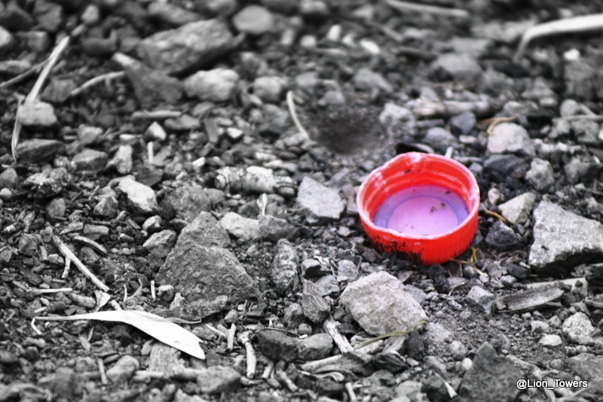

Slide 14
Monoclonal gammopathy
Normal
Albumin α₁ α₂ β γ

Slide 15


Slide 16


Slide 17
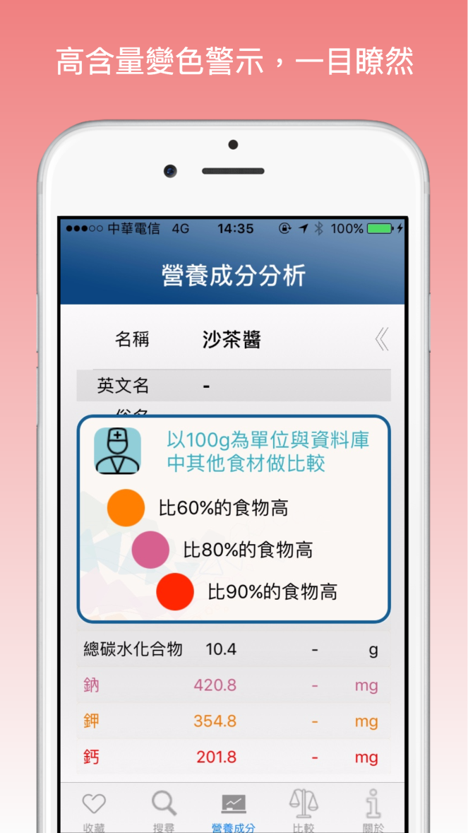
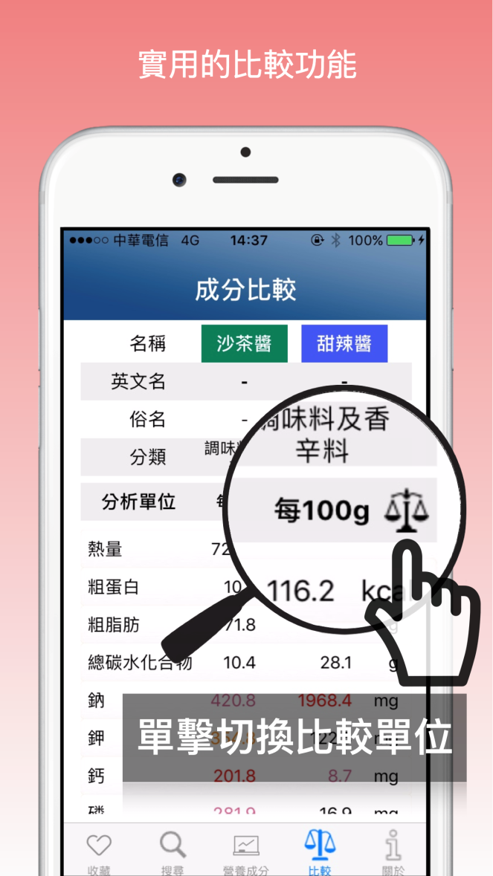
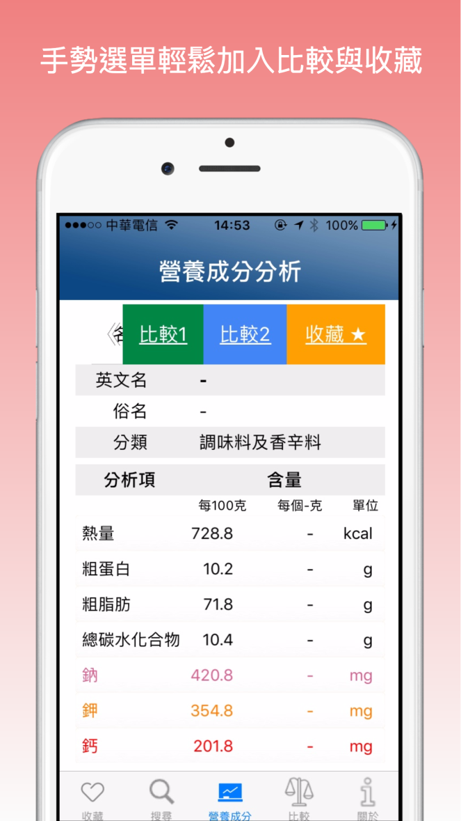

Slide 18



Slide 19
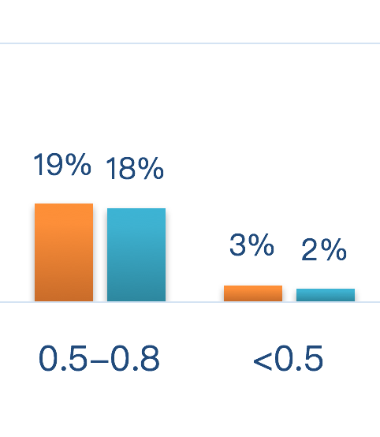
約每 5 個透析患者就有一個有
週邊動脈阻塞疾病（PAOD）
右腳 左腳
ABI

Slide 20
至少一腳
ABI ≤ 0.8
至少一腳
ABI ≤ 0.5
ABI分析
佔全部病人之比例

Slide 21
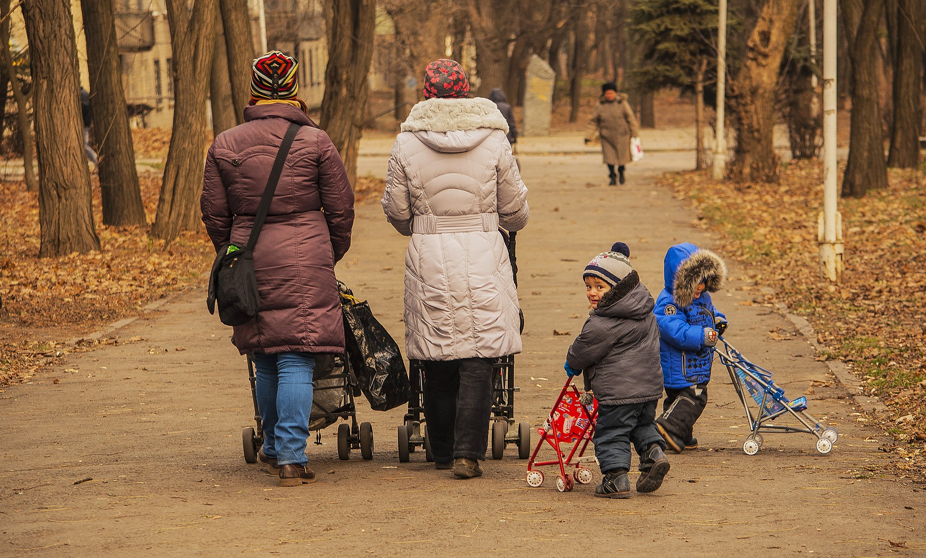

Slide 22
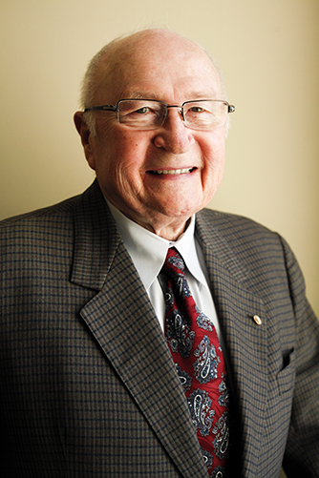

Slide 23
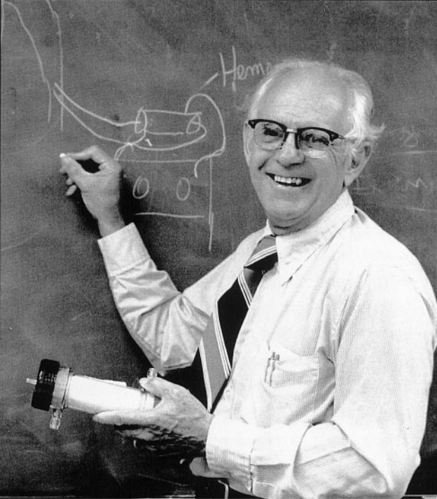

Slide 24
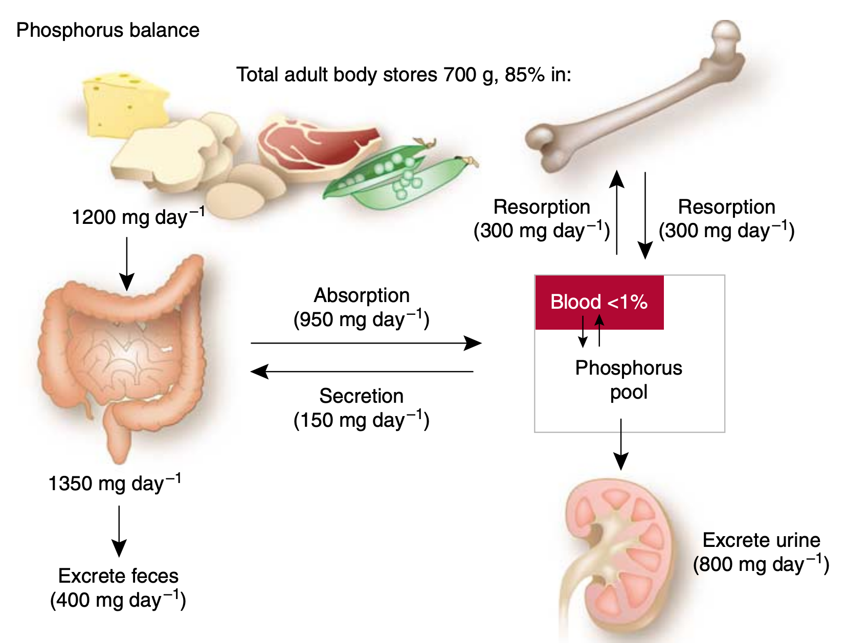

Slide 25
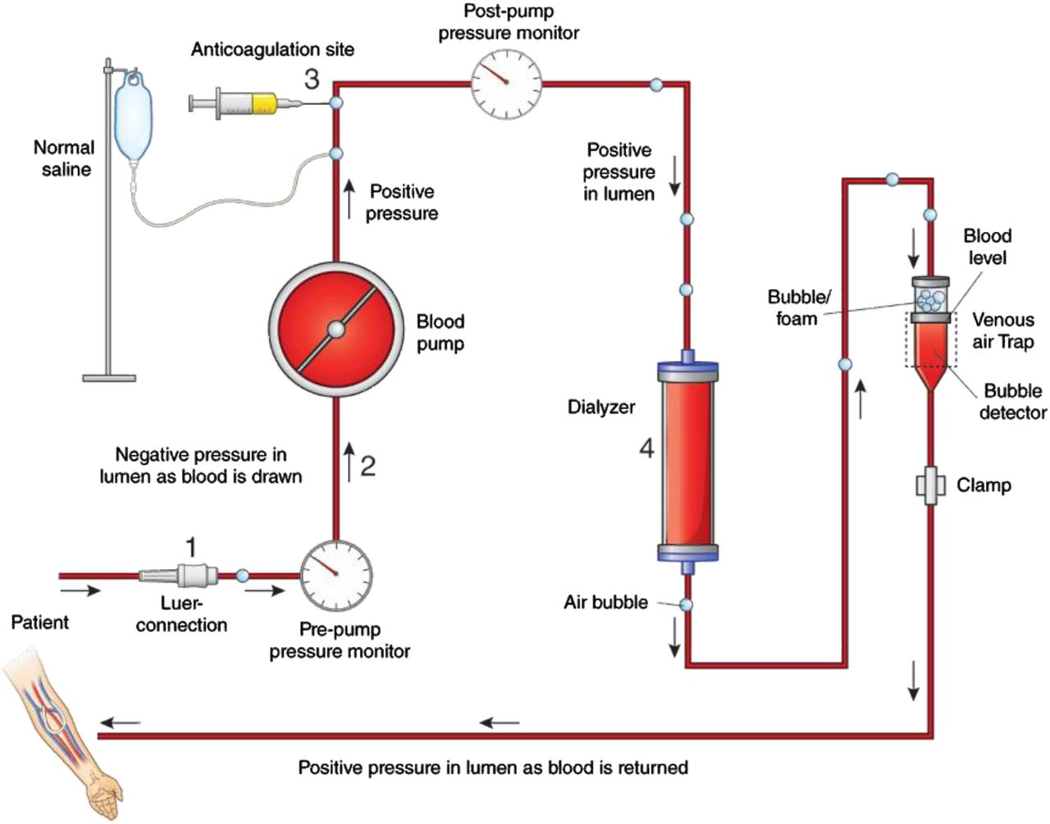
從V-Chamber給藥
追加NS 150cc
從靜脈管路端給藥
追加NS 10cc

Slide 26


Slide 27
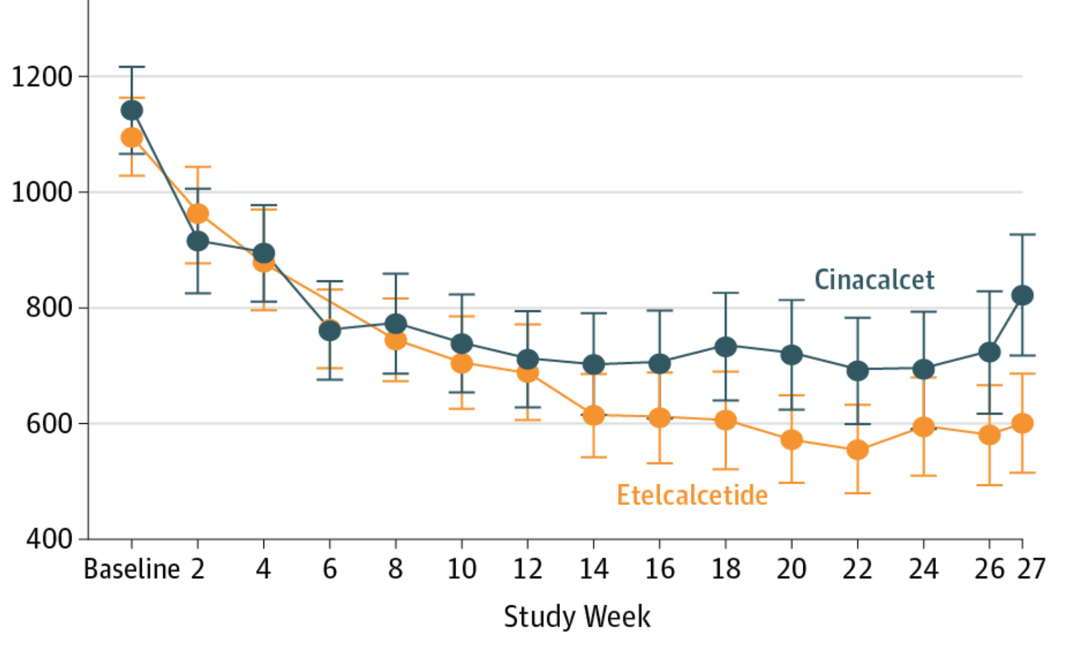
Cinacalcet
鋭克鈣
(約一天兩顆)
平均副甲狀腺素
Mean PTH
(pg/ml)
Etelcalcetide
旁必福
(約一次5mg)
週數

Slide 28


Slide 29


